Slide 1
Профилактика ВИЧ- инфекции (для женщин, планирующих беременность)

Slide 2
Положительный тест на беременность
Отсчет срока беременности начинается не с того момента, когда на тесте появляются две полоски.
Если в первые дни задержки менструации тест на беременность показал положительный результат, значит возраст эмбриона и срок беременности составляет уже 2-3 недели.

Slide 3
Важно подготовиться заранее !
ЧЕК – лист для будущих родителей:
медицинское обследование обоих родителей : анализы, медицинский осмотр/консультация врачей- специалистов;
лечение хронических заболеваний;
витаминизация и общее оздоровление организма;
правильное питание, фитнес или занятие спортом, здоровый образ жизни;
психологическая подготовка будущих родителей.

Slide 4
Если тест на беременность положительный
Ожидание рождения малыша — прекрасное и долгожданное время в жизни женщины, в этот период необходимо:
Встать на учет в женскую консультацию;
Пройти все необходимые обследования и консультации узких специалистов;
Вести здоровый образ жизни и отказаться от всех вредных привычек;
Внимательно следить за состоянием здоровья и своим самочувствием.

Slide 5
Планирование беременности
Перед планированием беременности необходимо:
Сдать анализы на ТОRCH –инфекции;
Пройти вакцинацию от ветряной оспы, гепатита В и краснухи по показаниям врача;
Пройти обследование на ИППП (микоплазмы, хламидии и др.);
Пройти обследование на ВИЧ, вирусные гепатиты и сифилис обоим партнерам.

Slide 6
Если анализ на ВИЧ —положительный
Обязательно наблюдаться у врача акушера-гинеколога в женской консультации в течение всего периода беременности. Врач будет следить за течением здоровья, состоянием матери и плода. А так же инфекционист подберет подходящую антиретровирусную терапию (АРВТ).
Не прерывать лечение и принимать лекарства точно по установленной врачом схеме.
АРВТ не токсична для матери и ребенка.
После рождения ребенка не кормить грудью, а переводить полностью на искусственное вскармливание.
Продолжать обследование себя и ребенка после родов.

Slide 7
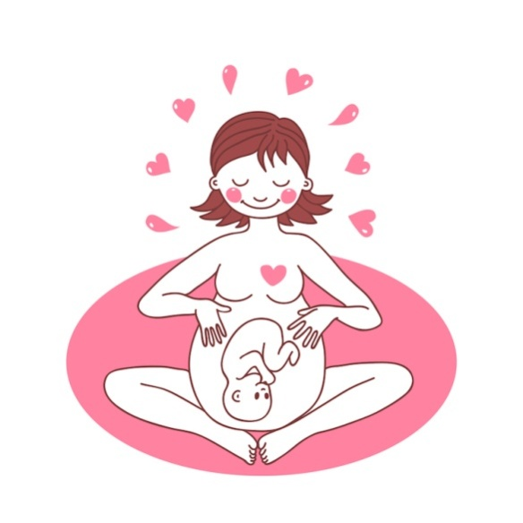
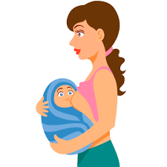
ВИЧ может передаться от матери малышу только 3 способами:
1. Внутриутробно на всех сроках (особенно на поздних сроках беременности - после 30 недель), если не принимать АРВТ.
2. Во время родов.
3. При грудном вскармливании.

Slide 8
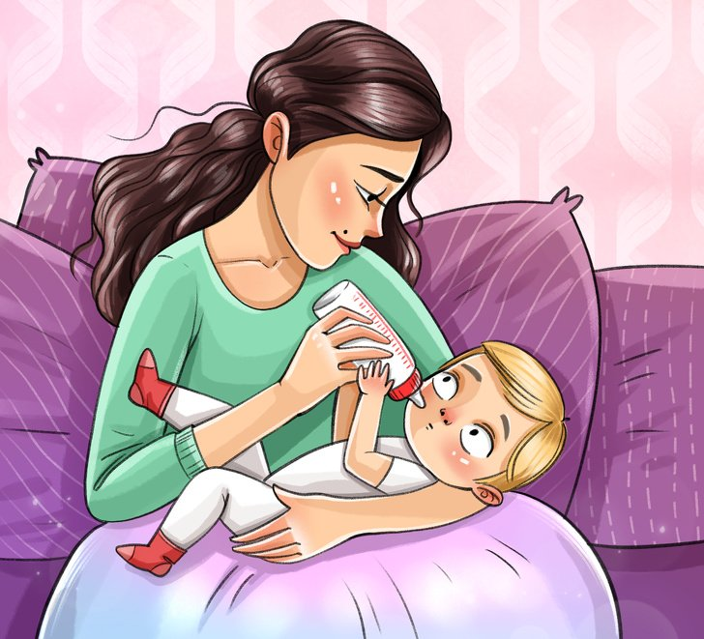
Как предупредить заражение ВИЧ- инфекцией ребёнка?
Поможет медикаментозная профилактика препаратами АРВТ.
Отказ от грудного вскармливания.

Slide 9
Беременность и ВИЧ - инфекция
Принимая лечение - АРВТ, женщина проживает полноценную жизнь.
Лечение дает возможность родить здорового малыша.
Благодаря лечению снижается риск передачи вируса партнеру и будущему ребенку.
ВИЧ можно контролировать приемом АРВТ и регулярным обследованием.

Slide 10
Если не принимать АРВТ
Вероятность передачи ВИЧ-инфекции от матери ребенку без проведения профилактических мероприятий составляет до 90%
Применение современных методов профилактики снижает риск заражения ребенка ВИЧ-инфекцией от матери до 0 %.

Slide 11
Ты несешь ответственность не только за себя!
Обеспечь своему ребенку здоровую жизнь !
Выбирая АРВТ - выбираешь жизнь

Slide 12
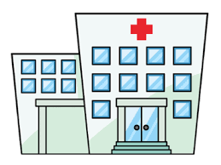
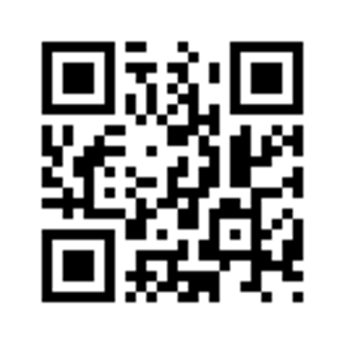
ГАУЗ «Республиканский Центр по профилактике и борьбе со СПИД и инфекционными заболеваниями Министерства здравоохранения Республики Татарстан»
СПИД ЦЕНТР
Альметьевск, п.г.т. Нижняя Мактама, ул. Промышленная, д. 1а Тел.: (8553) 36-20-18
Набережные Челны,
пр. Вахитова, д. 12 Тел : (8552) 38-88-39
Казань, ул. Николая Ершова, 65 Тел: (843) 272-79-19 Телефон доверия
(843) 272-70-90
www.infospid.ru
vk.com

